Slide 1
Friidrottens oskrivna regler
Inget utrymme för "tolkningar"
”Säkra sidans princip”
  vid avläsning av resultat skall avrundning alltid ske till närmast sämre resultatenhet
  för kastredskapen anges minimivikter,
  för löpsträckor minimilängder,
  även små övertramp gör ett hopp/kast helt ogiltigt,
  ribban skall ligga kvar i höjd/stav
Fysikaliska mätprocedurer
Både prestation och precision.
Notes:
Med bara något undantag ("trängsel" vid löpning på gemensam bana) finns när det gäller friidrottens regeltillämpning alltså inget utrymme för "tolkningar" (i betydelsen att man kan vara helt överens om vad som hänt men ändå oense om vilken påföljd det skall bli enligt reglerna).
En filosofi som styr oerhört mycket av reglerna är "säkra sidans princip", dvs att man definierar en tydlig gräns som absolut inte får passeras. En konsekvens av detta är att den som inte vill riskera att råka illa ut hela tiden måste ha en viss säkerhetsmarginal till den uppsatta gränsen.
Några exempel på "säkra sidans princip": Vid avläsning av resultat skall avrundning alltid ske till närmast sämre resultat (alltså inte som i vardagen till närmaste resultat), för kastredskapen anges minimivikter, för löpsträckor minimilängder, även små övertramp gör ett hopp/kast helt ogiltigt, ribban skall ligga kvar i höjd/stav
Friidrottens "prestationsbedömning" handlar i princip om fysikaliska mätprocedurer (av tider, längder eller höjder) utan något inslag av "stilpoäng" eller utrymme för annat subjektivt tyckande av domarna.
I alla friidrottens grenar ingår - i varierande utsträckning - både prestation och precision. Friidrottens unika och fascinerande utmaning är alltså inte bara att "okontrollerat" springa så fort som möjligt eller att hoppa så högt/långt som möjligt eller att kasta så långt som möjligt. Nej, där finns också ett mycket uttalat krav på att göra prestationen inom vissa fastlagda "ramar" i tiden eller rummet:
Den bäste löparen är alltså inte nödvändigtvis den som springer snabbast utan det är i stället den som kortast tid efter startskottet når målet. Och den bäste höjdhopparen är inte nödvändigtvis den som kommer högst upp i luften utan den som klarar den högst placerade ribban. Och den bäste längdhopparen är inte den som kommer längst från den egna upphoppsplatsen utan den som kommer längst räknat från framkanten på plankan. Osv.

Slide 2

Friidrottens skrivna regler
Friidrottens regler har karaktär av "definitioner" där man lägger fast hur saker och ting skall vara (anläggning, utrustning) alternativt inte får vara (tävlandes agerande).
Notes:
Friidrottens regler har karaktär av "definitioner" där man lägger fast hur saker och ting skall vara (anläggning, utrustning) alternativt inte får vara (tävlandes agerande).

Slide 3
Tävlande
Medlem i förening ansluten till Svenska Friidrottsförbundet (ej motions/allmän klass i långlopp)
Svensk medborgare
Utländsk medborgare
  fast boende i Sverige i minst två månader
  fast boende i Sverige i minst två år (gäller SM-tävlingar)
Notes:
Kap D
För att delta i friidrottstävlingar krävs det att man är medlem i en förening ansluten till Svenska Friidrottsförbundet. I långlopp får icke föreningsanslutna delta i motionsklass eller allmän klass.
Kap D 1.3-1.4
Dessutom krävs det att man är svensk medborgare, eller har bott fast i Sverige i mer än två månader (gäller vanliga tävlingar) eller i två år (gäller om man ska delta i Svenska mästerskap). Tillstånd för utländska deltagare söks hos Svenska Friidrottsförbundet.
Självklart kan också utländska friidrottare tävla i Sverige under sin nationsbeteckning utan att ha bott i Sverige alls. Reglerna ovan gäller för deltagare som ska representera svensk förening.

Slide 4
Utländska medborgare
Nya regler fr o m snart….
Folkbokförd i Sverige, i asylfall när man inte folkbokförs kan man söka efter två månaders vistelse i Sverige.
För SM – Folkbokförd i minst 1 år
Passus för ungdomar (upp till 17 år) där det inte kommer krävas tävlingstillstånd, det vill säga om man t ex är andra generationens invandrare och inte är svensk medborgare för att föräldrarna inte velat det så är man välkommen att delta.
Notes:
Kap D
För att delta i friidrottstävlingar krävs det att man är medlem i en förening ansluten till Svenska Friidrottsförbundet. I långlopp får icke föreningsanslutna delta i motionsklass eller allmän klass.
Kap D 1.3-1.4
Dessutom krävs det att man är svensk medborgare, eller har bott fast i Sverige i mer än två månader (gäller vanliga tävlingar) eller i två år (gäller om man ska delta i Svenska mästerskap). Tillstånd för utländska deltagare söks hos Svenska Friidrottsförbundet.
Självklart kan också utländska friidrottare tävla i Sverige under sin nationsbeteckning utan att ha bott i Sverige alls. Reglerna ovan gäller för deltagare som ska representera svensk förening.

Slide 5
Allmänna regler i övrigt
Doping är förbjudet
Den tävlande får inte störa, skada eller hindra andra tävlande
Den tävlande är skyldig att följa
  RF:s stadgar
  Gällande tävlingregler
  Specialbestämmelser för den aktuella tävlingen
Notes:
D 2-4

Slide 6
Regler och förhållningssätt
Klädsel
Röda, vita och gula flaggor
Krockar
Coaching / tekniska hjälpmedel
Protester
Notes:
D 2-4

Slide 7
Funktionärer/domare
Tävlingsledare
Grenledare
Löpledare och bandomare
Teknisk ledare
Starter med medhjälpare
Tävlingssekreterare
Grensekreterare
Domare
O s v
Notes:
Här finns olika typer av tävlingsfunktionärer, gå genom dessa och vilken uppgift dessa har under en tävling. Kommer ni på fler kan dessa också diskuteras.

Slide 8
Domaren
Genomför en så rättvis och säker tävling som möjligt
Är prestigelös
Tydlig
Fostrande
Notes:
Domaren och dess ansvar under en tävling.
Rättvis tävling är förstås A och O för en domare, kunskaper om reglerna är därför ett måste. Ett resultat på ett ställe ska kunna jämföras med ett resultat på ett annat ställe, därför gäller det att grenen genomförs på rätt sätt.
Upptäcker man ett fel är det viktigt att man är prestigelös och vågar gå in och ändra på en felaktighet.
En domare är också tydlig i sina beslut.
Domaren har också en fostrande roll när det gäller friidrottare som inte sköter sig som man ska.

Slide 9
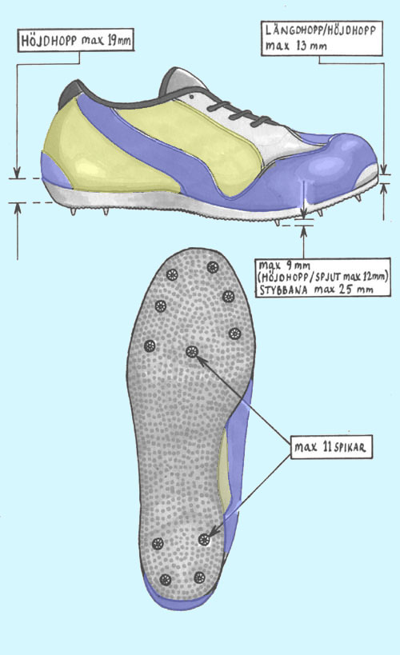
Notes:
Kap E 3.3
Gå genom:
Hur många spikar som är tillåtna
Maxlängd på spikarna
Sulans och klackens tjocklek i höjd respektive längd

Slide 10
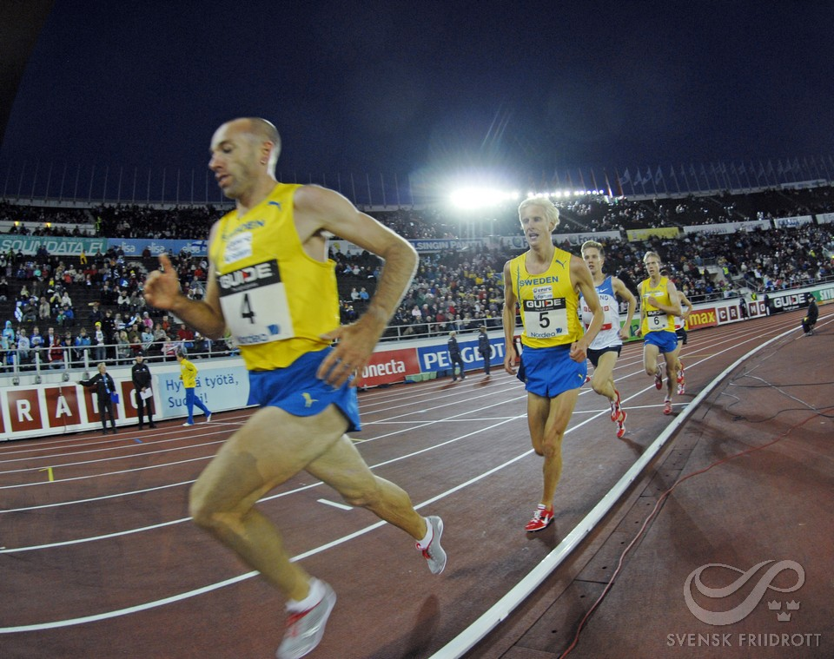
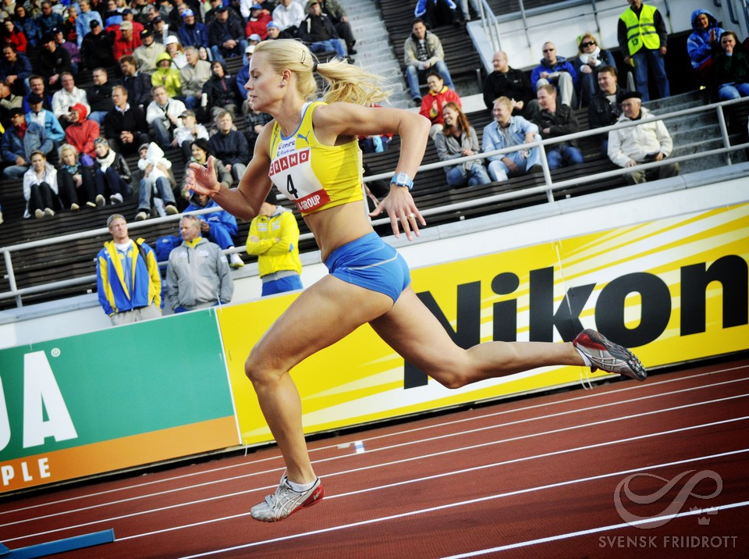
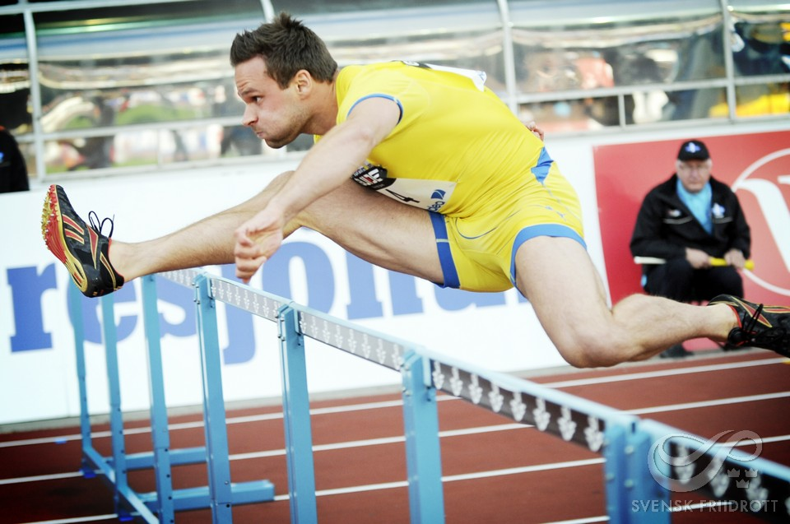
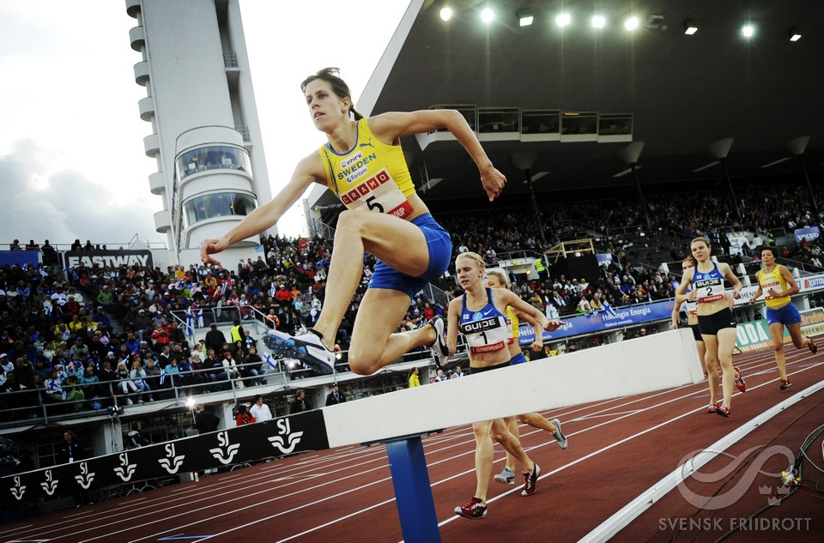
Löpning
Foto: Ryno Quantz
Notes:
Dags för löpning

Slide 11
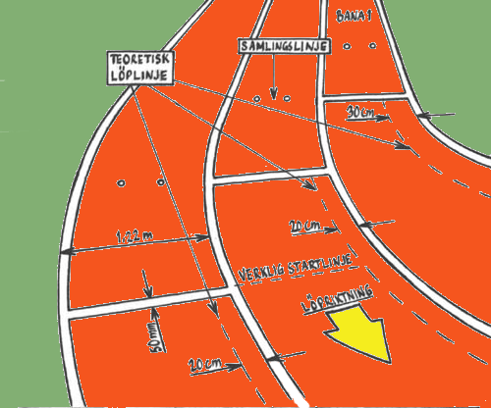
Notes:
Kap F 1.3
Bild ur regelboken om hur banorna är uppbyggda
Förklara
syftet med de streckade linjerna (teoretiska löpvägen) Kap F 1.3.1.5
den exakta startlinjen Kap F 1.3.4
vad punkterna tre meter före starlinjen innebär Kap F 1.3.5

Slide 12
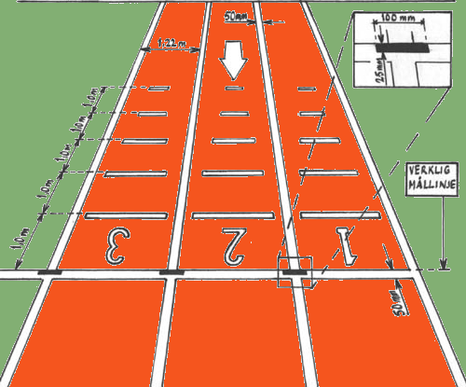
Notes:
Målgång
Förklara den exakta mållinjen Kap F 1.3.3

Slide 13
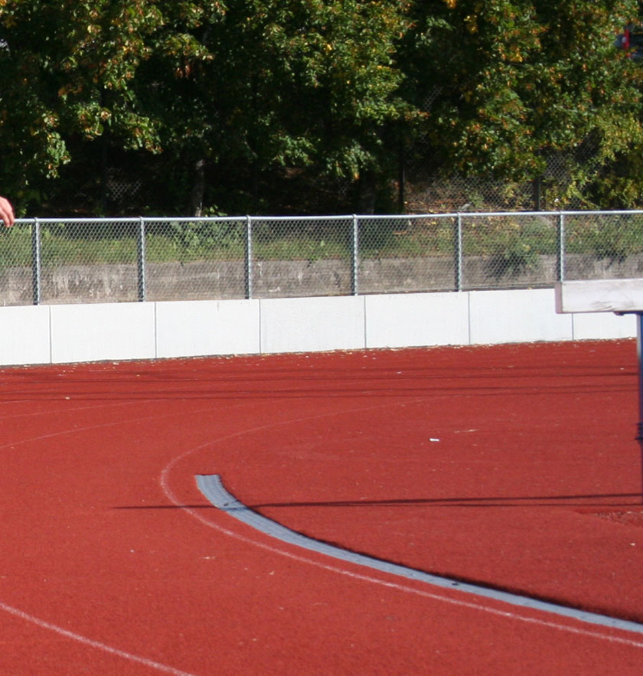

Kurva utan sarg
Banan ska ha sarg innanför bana ett, vid de partier där detta saknas kan man komplettera med 20 cm höga koner, dessa ska stå med högst 4 meters mellanrum i kurva och högst 10 meters mellanrum på raksträckor
Inomhus ska de stå med högst 1,5 meters mellanrum i kurva

Slide 14

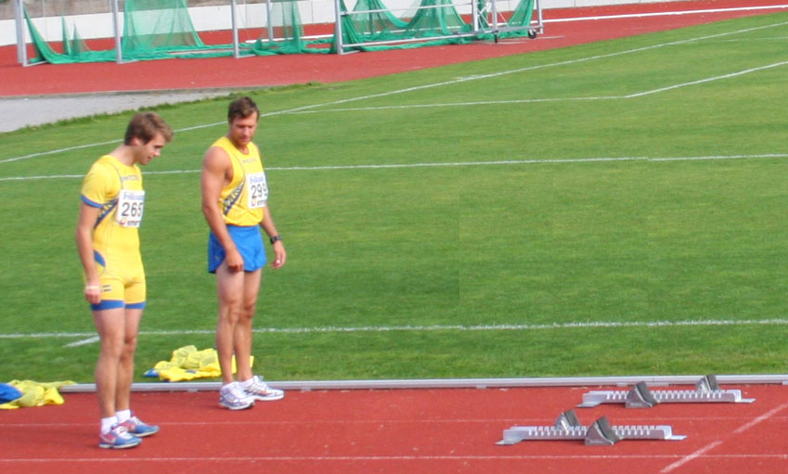
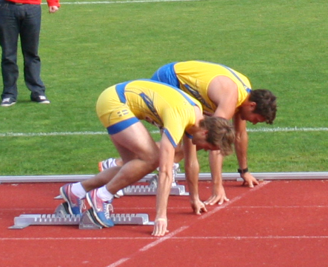
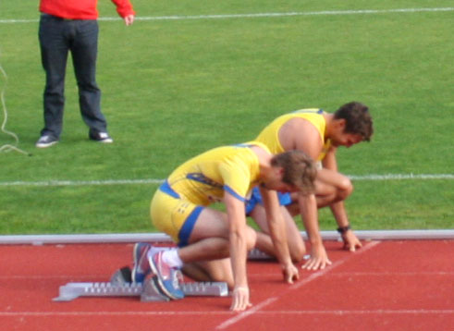
Starten
Färdiga
På edra platser
Notes:
En start 400 meter och kortare och kommandoord till dessa
Kap F4.4-F4-6
Vilken skillnad har vi vid starter för längre lopp?

Slide 15
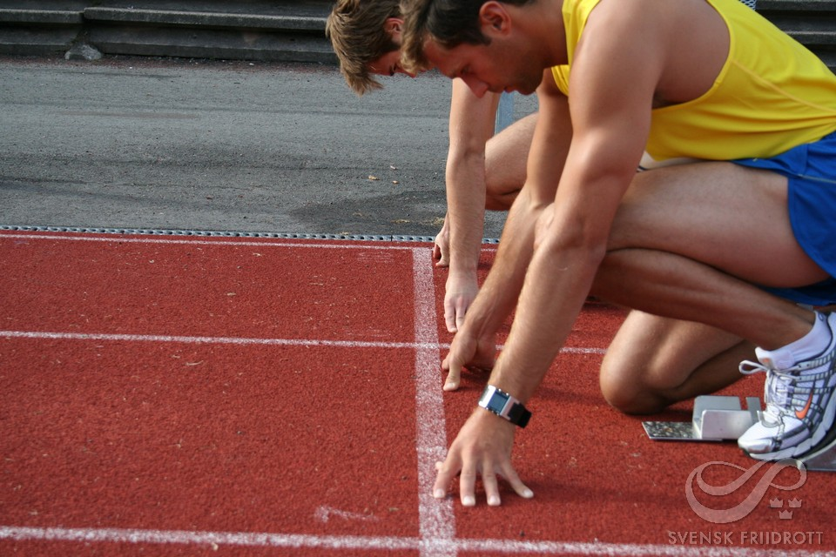
Starten
Notes:
En bild med löpare från sidan – en löpare har fingrar på linjen.

Slide 16
Evolventbåge
Vid start på gemensam bana startar man på en evolventbåge
Den teoretiska löplinjen ska vara lika lång för alla löpare
Notes:
Förklarar hur evolventbågen fungerar
Kap F 1.3.4.4

Slide 17
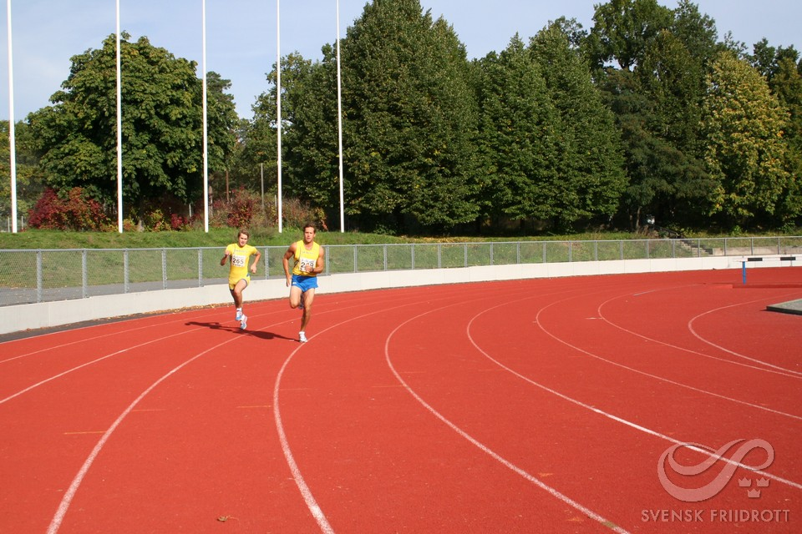
Linjetramp
Linjen till höger tillhör banan.
Tramp på banan till vänster (insidan av banan) leder till diskvalifikation om:
  Vägen förkortas (i kurva leder således ett sådant alltid till diskvalifikation)
  Om man stör annan tävlande
I stafett kan löpare som vid växling tappat pinnen lämna sin bana för att plocka upp den och sedan ta sig tillbaka till sin bana (löparen får dock inte störa andra tävlande)
Notes:
Diskutera linjetramp och hur man agerar på raksträcka respektive kurva, samt stafett. Kap F 4.2.9

Slide 18
Målgång på gemensam bana
Skriv löparna uppfrån och ner om löparna kommer ensamma, annars ”inner, ”ytter”.
Skriv andra kännetecken om man inte ser nummerlapp – fråga sedan den aktive.
Använd hjälpmedel, t ex diktafon eller videokamera om man är osäker.
1
2
3
4
5
6
7
8
Notes:
Tips på hur man kan arbeta vid målgång på gemensam bana för att få ordningen rätt. Finns det andra sätt att arbeta på?

Slide 19
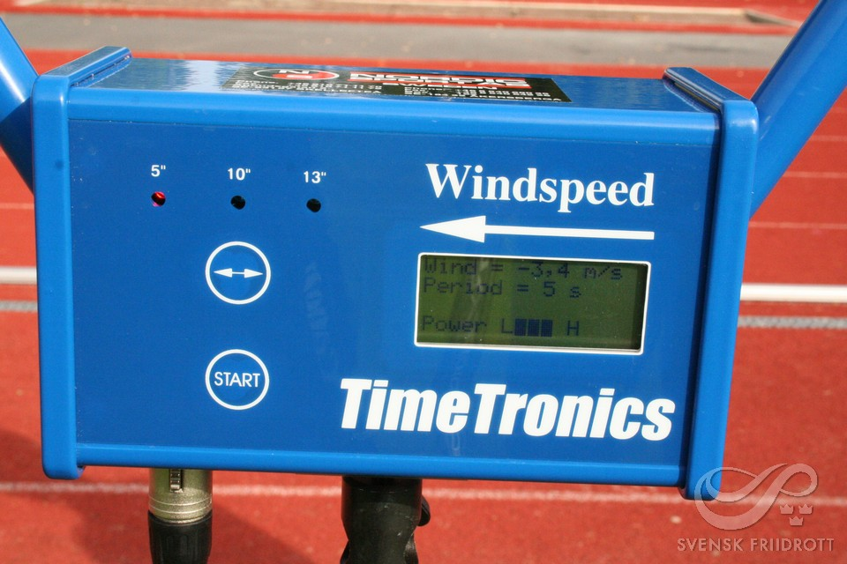
Vindmätare löpning
Ska stå inställd på 10 sekunders mätning utom vid häcklöpning då gäller 13 sekunder
Tänk på löpriktningen
Ska stå 50 meter från målet eller vid halva sträckan i lopp kortare än 100 meter, max 2 meter från banan på 1.22 meters (en banbredd) höjd (står på insidan om banan)
Startas vid startskott eller när förste löpare kommer in på upploppet.
Notes:
F 4.10
Lite om vindmätning vid löpning

Slide 20
Rekord
Minst tre startande (stafett två st)
Ej mixad tävling (ej landsvägslöpning)
Redskap kontrolleras även efter rekord
Mätning ska göras med stålmåttband/elektronisk mätning
Tre funktionärer ska kontrollera
Maximal medvind +2.0 m/s (särskilda regler i mångkamp)
Dopingprov krävs efter svenskt – europeiskt eller världsrekord.
Notes:
Kap R
Vad som gäller för rekord

